Slide 1
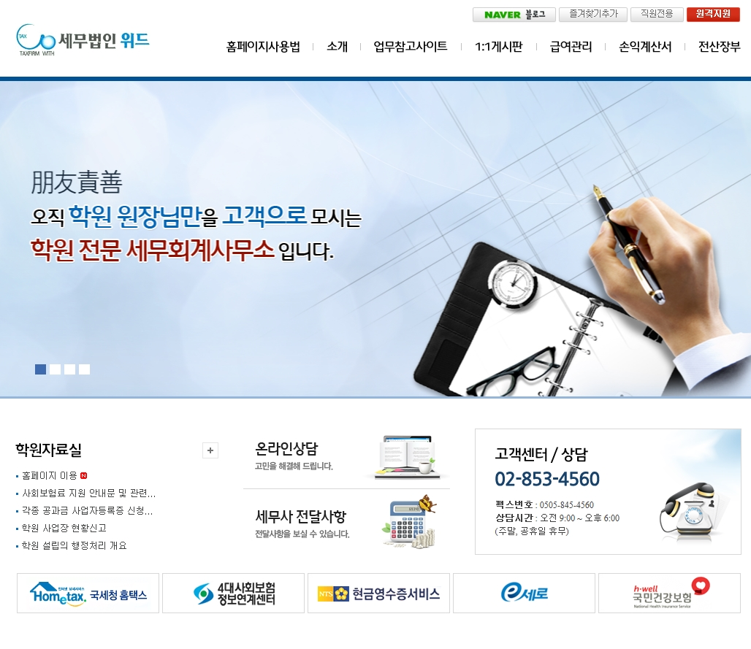
1
2
3
4
5
6
7
8
9
11
10

Slide 2
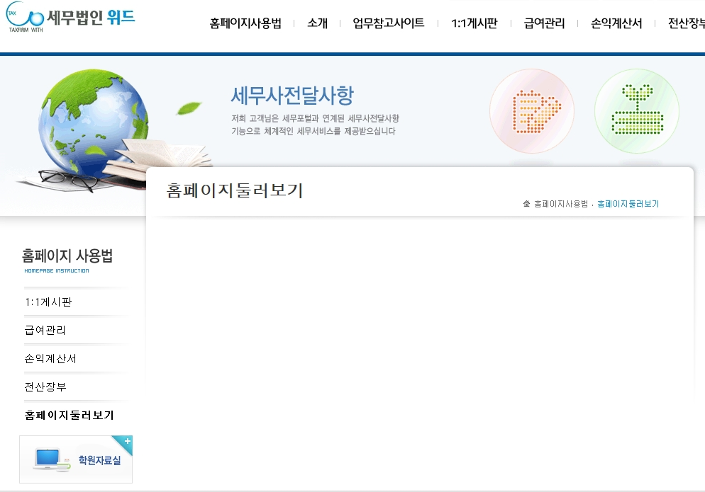
1. 홈페이지사용법을 설명해 놓았습니다.

Slide 3
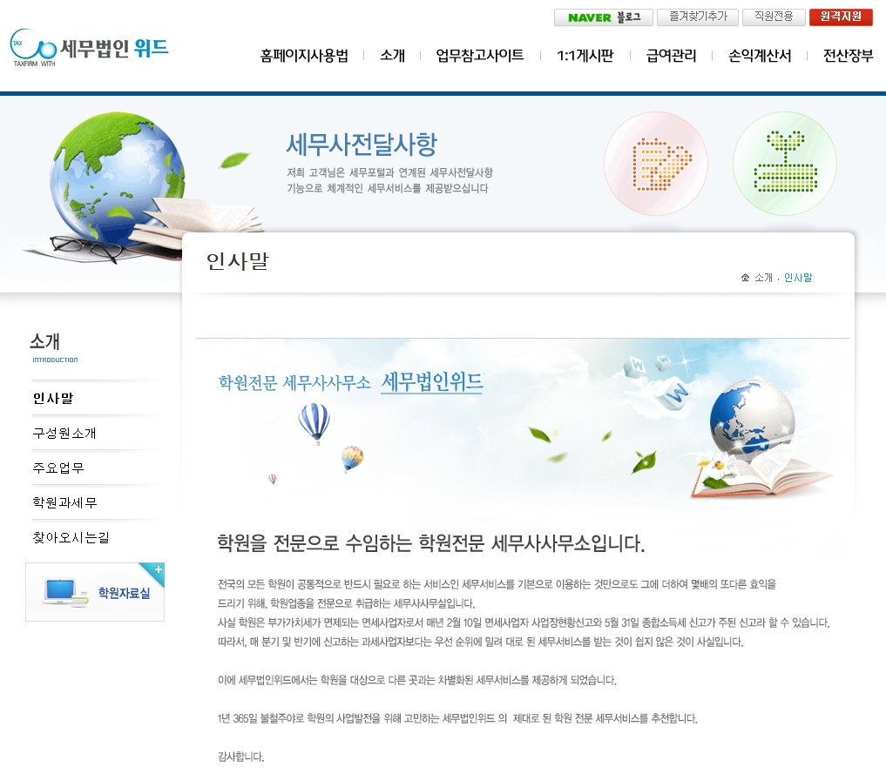
2. 세무법인위드의 인사말입니다.

Slide 4
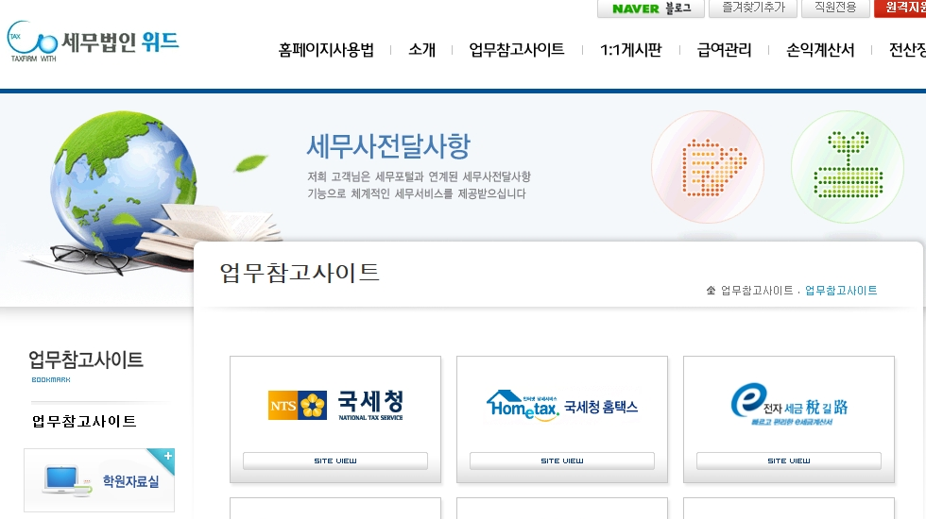
3. 업무에 도움이 될만한 사이트를 바로갈 수 있습니다.

Slide 5
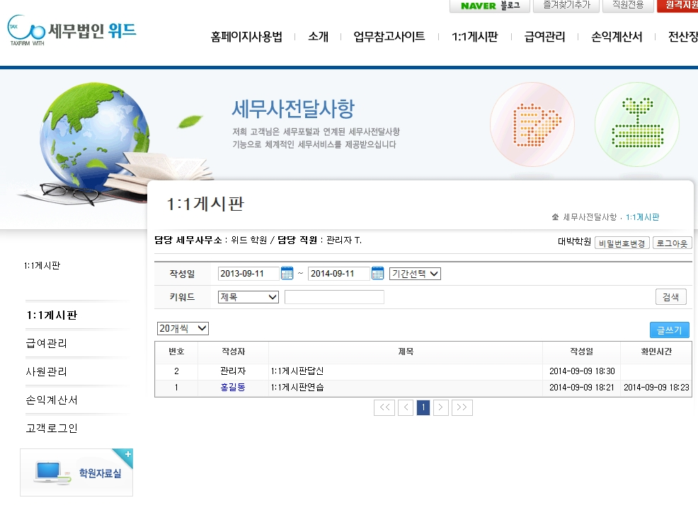
4. 직원과 1:1로 필요한 사항을 전달받거나 받을 수 있습니다.

Slide 6
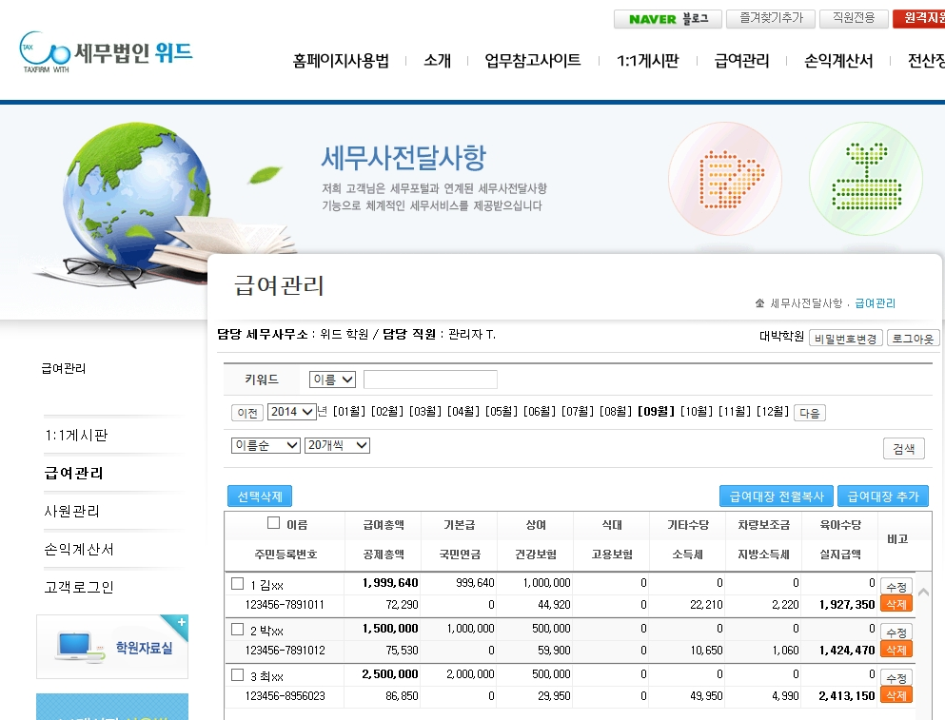
5. 직원들의 급여를 관리할 수 있습니다.

Slide 7
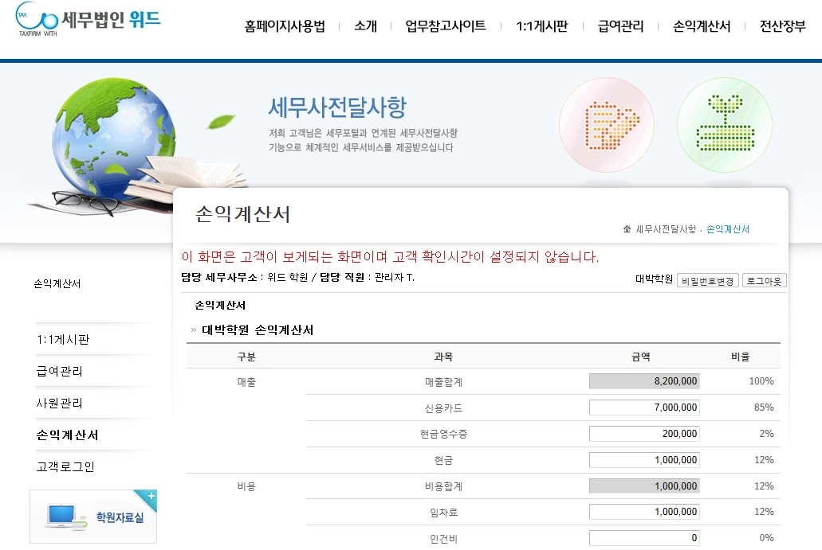
6. 손익계산서를 작성하여 한눈에 손익을 알 수 있습니다.

Slide 8
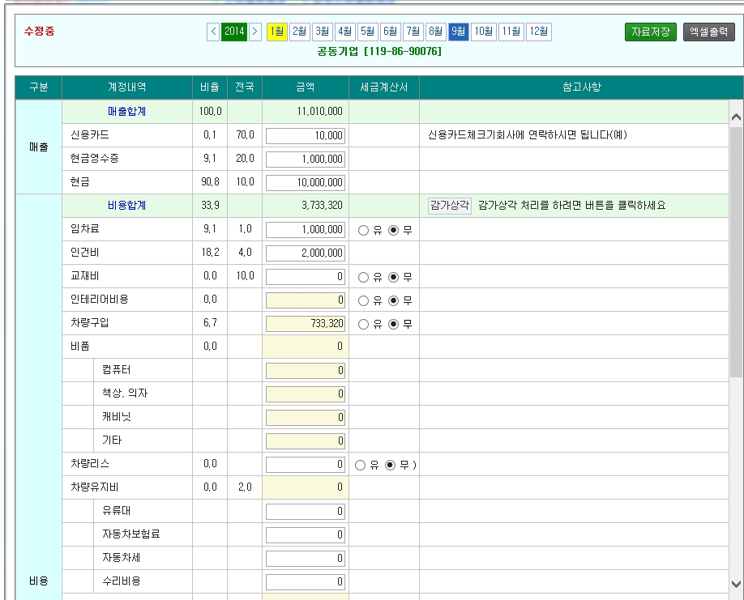
7. 전산장부에서는 월별
장부 관리가 가능합니다.

Slide 9
8. 학원자료실에는 학원세무 관련 자료가 올라와 있습니다.
9. 온라인상담에서는 상담신청을 통해서 궁금증을 해결할 수 있습니다.
10. 세무사전달사항은 1:1게시판과 같으며, 신고서,납부서등을 받을 수
있습니다.
11.고객센터/상담에서는 상담시간 및 상담전화번호, 팩스가 기재되어
있습니다.

